Slide 1
MACHINE
NHÓM 15
LEARNING

Slide 2
ỨNG DỤNG THUẬT TOÁN ID3 VÀ PHÂN TÍCH THÀNH PHẦN CHÍNH (PCA)
ĐỂ DỰ ĐOÁN GIÁ NHÀ
Ở VIỆT NAM
NHÓM 15

Slide 3
NỘI DUNG
Phương pháp học máy
Mô tả bài toán
Mô tả tập dữ liệu
Cách giải bài toán bằng phương pháp học máy
Đánh giá mô hình
Demo giao diện

Slide 4
PHƯƠNG PHÁP HỌC MÁY
1
Thuật toán ID3
Phân tích thành phần chính (PCA)

Slide 5
Thuật toán ID3
Ý tưởng
Chúng ta cần xác định thứ tự của thuộc tính cần được xem xét tại mỗi bước
Tại mỗi bước, một thuộc tính tốt nhất sẽ được chọn ra dựa trên một tiêu chuẩn nào đó
Với mỗi thuộc tính được chọn, ta chia dữ liệu vào các child node tương ứng với các giá trị của thuộc tính đó rồi tiếp tục áp dụng phương pháp này cho mỗi child node
Việc chọn ra thuộc tính tốt nhất ở mỗi bước như thế này được gọi là cách chọn greedy (tham lam). Cách chọn này có thể không phải là tối ưu, nhưng trực giác cho chúng ta thấy rằng cách làm này sẽ gần với cách làm tối ưu

Slide 6


Thuật toán ID3
Hàm số entropy
Cho một phân phối xác suất của một biến rời rạc x có thể nhận n giá trị khác nhau x1, x2, .. , xn.
Giả sử xác suất để x nhận các giá trị này là pi = p(x=xi) với 0 ≤ 𝑝𝑖 ≤ 1, , σ𝑖=1 𝑛 𝑝𝑖 = 1. Ký hiệu phân phối này là 𝑝 = (𝑝1 , 𝑝2 , … , 𝑝𝑛).
Entropy của phân phối này được định nghĩa là

Slide 7

Thuật toán ID3
Thuật toán ID3
Tìm các cách phân chia hợp lý (thứ tự chọn thuộc tính hợp lý) sao cho hàm mất mát cuối cùng đạt giá trị càng nhỏ càng tốt.
Việc này đạt được bằng cách chọn ra thuộc tính sao cho nếu dùng thuộc tính đó để phân chia, entropy tại mỗi bước giảm đi một lượng lớn nhất.
Xét một bài toán với C class khác nhau:
GS ta đang làm việc với một non-leaf node với các điểm dữ liệu tạo thành một tập 𝑆 với số phần tử là |𝑆| = 𝑁.
Giả sử thêm rằng trong số 𝑁 điểm dữ liệu này, 𝑁𝑐 , 𝑐 = 1,2, … , 𝐶 điểm thuộc vào class 𝑐. Xác suất để mỗi điểm dữ liệu rơi vào một class 𝑐 được xấp xỉ bằng 𝑁𝑐/𝑁 (maximum likelihood estimation).
entropy tại

Slide 8



Thuật toán ID3
GS thuộc tính được chọn là 𝑥. Dựa trên 𝑥, các điểm dữ liệu trong 𝑆 được phân ra thành 𝐾 child node 𝑆1 , 𝑆2 , … , 𝑆𝐾 với số điểm trong mỗi child node lần lượt là 𝑚1 , 𝑚2 , … , 𝑚𝐾. Ta định nghĩa
Ta định nghĩa information gain dựa trên thuộc tính x
Tại mỗi node, thuộc tính được chọn được xác định dựa trên:

Slide 9
Thuật toán ID3
Đánh giá phương pháp:
ID3 sử dụng một cách tiếp cận tham lam, đó là lý do tại sao nó không đảm bảo một giải pháp tối ưu; nó có thể bị mắc kẹt trong mức tối ưu cục bộ, có thể quá phù hợp với dữ liệu đào tạo (để tránh trang bị quá mức, cây quyết định nhỏ hơn nên được ưu tiên hơn cây lớn hơn). Thuật toán này thường tạo ra cây nhỏ, nhưng nó không phải lúc nào cũng tạo ra cây nhỏ nhất có thể.
Hạn chế lớn nhất của ID3 và decision tree nói chung là việc nếu một điểm dữ liệu mới rơi vào nhầm nhánh ở ngay những lần phân chia đầu tiên, kết quả cuối cùng sẽ khác đi rất nhiều. Việc rơi vào nhầm nhánh này rất dễ xảy ra trong trường hợp thuộc tính liên tục được chia thành nhiều nhóm nhỏ, vì hai điểm có thuộc tính tương ứng rất gần nhau có thể rơi vào hai nhóm khác nhau.

Slide 10

Phân tích thành phần chính (PCA)
Ý tưởng
Một phương pháp đơn giản nhất trong các thuật toán Dimensionality Reduction - Phương pháp Phân tích thành phần chính
Dựa trên quan sát rằng dữ liệu thường không phân bố ngẫu nhiên trong không gian mà thường phân bố gần các đường/mặt đặc biệt nào đó.
PCA xem xét một trường hợp đặc biệt khi các mặt đặc biệt đó có dạng tuyến tính là các không gian con (subspace).
PCA là phương pháp đi tìm một phép xoay trục tọa độ để được một hệ trục toạ độ mới sao cho trong hệ mới này, thông tin của dữ liệu chủ yếu tập trung ở một vài thành phần. Phần còn lại chứa ít thông tin hơn có thể được lược bỏ.

Slide 11
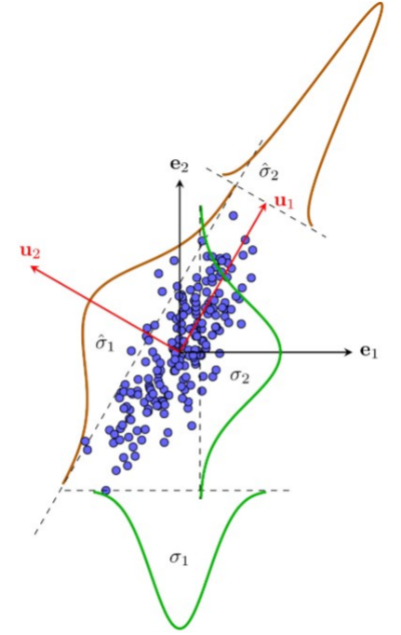
Phân tích thành phần chính PCA
PCA là phương pháp đi tìm một hệ trực chuẩn mới sao cho trong hệ này, các thành phần quan trọng nhất nằm trong K thành phần đầu tiên.
Để cho đơn giản trong tính toán, PCA sẽ tìm một hệ trực chuẩn để làm cơ sở mới.
Dưới góc nhìn Thống kê, PCA có thể được coi là phương pháp đi tìm một hệ cơ sở trực chuẩn đóng vai trò một phép xoay, sao cho trong hệ cơ sở mới này, phương sai theo một số chiều nào đó là rất nhỏ, và ta có thể bỏ qua.

Slide 12
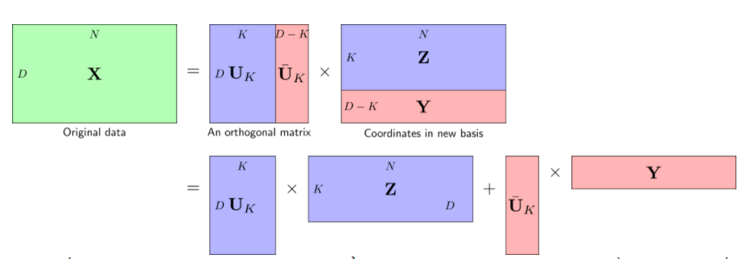
Phân tích thành phần chính PCA
GS hệ cơ sở trực chuẩn mới là 𝑈 và chúng ta muốn giữ lại 𝐾 tọa độ trong hệ cơ sở mới:

Slide 13


Phân tích thành phần chính PCA
Quan sát hình vẽ trên với cơ sở mới là một hệ trực chuẩn với 𝑈𝐾 là ma trận con tạo bởi 𝐾 cột đầu tiên của 𝑈.
Với cơ sở mới này, ma trận dữ liệu có thể được viết thành:
Từ đây ta suy ra:
Mục đích của PCA là đi tìm ma trận trực giao 𝐔 sao cho phần lớn thông tin được giữ lại ở phần màu xanh 𝐔𝐾𝐙 và phần màu đỏ 𝐔ഥ K𝐘 sẽ được lược bỏ và thay bằng một ma trận không phụ thuộc vào từng điểm dữ liệu.

Slide 14
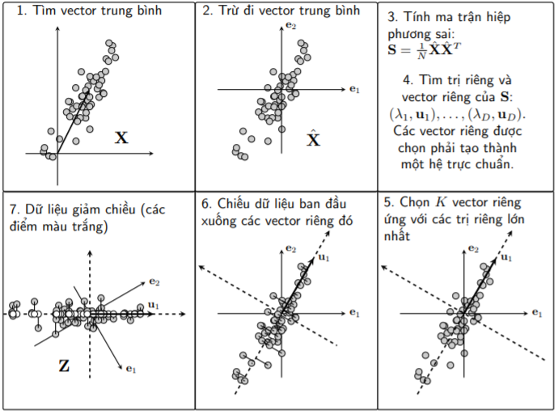
Phân tích thành phần chính PCA
⇒ Như vậy, PCA là kết hợp của phép tịnh tiến, xoay trục tọa độ và chiếu dữ liệu lên hệ toạ độ mới.
Dữ liệu ban đầu có thể tính được xấp xỉ theo dữ liệu mới bởi
x ≈ UkZ + x¯.
Quy
trình
thực
hiện
PCA

Slide 15
Phân tích thành phần chính PCA
Đánh giá phương pháp
Việc giảm chiều dữ liệu từ D về K < D, chỉ giữ lại K phần tử quan trọng nhất là cách đơn giản nhất. Tuy nhiên, việc làm này chắc chắn chưa phải tốt nhất vì chúng ta chưa biết xác định thành phần nào là quan trọng hơn. Hoặc trong trường hợp xấu nhất, lượng thông tin mà mỗi thành phần là như nhau, bỏ đi thành phần nào cũng dẫn đến việc mất một lượng thông tin lớn.
PCA: giảm chiều dữ liệu, giúp việc lưu trữ và tính toán được thuận tiện hơn. Thực tế cho thấy, nhiều khi làm việc trên dữ liệu đã được giảm chiều mang lại kết quả tốt hơn so với dữ liệu gốc. Việc giảm chiều dữ liệu phần nào giúp khắc phục hiện tượng gây nhiễu của dữ liệu và quá khớp khi số chiều dữ liệu ít. Đồng thời cải thiện trực quan hóa dữ liệu (dễ trực quan hóa khi có ít chiều)

Slide 16
2. MÔ TẢ BÀI TOÁN
Bài toán: Ứng dụng thuật toán ID3 và Phân tích thành phần chính (PCA) để dự đoán giá nhà ở Việt Nam
Input (11 giá trị):
BEDROOMS ( PHÒNG NGỦ )
BATHROOMS ( PHÒNG TẮM )
STORIES (TỒN TẠI)
MAINROAD ( ĐƯỜNG CHÍNH )
GUESTROOM ( PHÒNG KHÁCH )
BASEMENT (TẦNG HẦM)
HOTWATERHEATING (BÌNH NÓNG LẠNH)
AIRCONDITIONING (ĐIỀU HÒA NHIỆT ĐỘ)
PARKING (BÃI ĐẬU XE)
PREFAREA (KHO)
FURNITURETATUS (NỘI THẤT)
Output: tầm mức giá nhà
PRICE_SEGMENT (TẦM GIÁ)

Slide 17

3. MÔ TẢ TẬP DỮ LIỆU
Nguồn dữ liệu: Dataset https://www.kaggle.com .
Dữ liệu bài toán gồm: ma trận dữ liệu (X), nhãn lớp (Y)
Ma trận X là vector đầu vào tập hợp các mẫu dữ liệu(11 giá trị); Mỗi mẫu dữ liệu đầu ra là một vector mô tả giá nhà nhớ hơn hoặc lớn hơn tầm giá 7 tỷ - nhãn lớp y

Slide 18
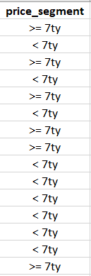
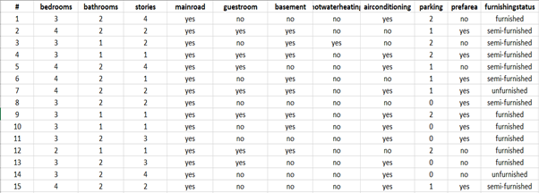
Mô tả ma trận dữ liệu (X), nhãn lớp (Y)
Ma trận dữ liệu (X):
Ma trận nhãn lớp (Y):

Slide 19
Chia tập dữ liệu
Bộ dữ liệu được chia làm 2 phần theo tỷ lệ:
X_Train, Y_Train
70% dùng để huấn luyện mô hình
Gồm 105 mẫu dữ liệu đầu tiên
X_Test, Y_Test
30% dùng để kiểm tra sự phù hợp của mô hình
Gồm 45 mẫu dữ liệu

Slide 20

4. GIẢI BÀI TOÁN BẰNG PHƯƠNG PHÁP HỌC MÁY
- Bước 1: Dùng phương pháp Phân tích thành phần chính để lựa chọn tập các thuộc tính tốt nhất cho bài toán. Từ tập training data và test data ban đầu, sử dụng các thành phần chính tốt nhất đã chọn để tạo ra tập training data và test data mới.
- Bước 2: Dùng phương pháp ID3 trong nhóm để xây dựng mô hình và đánh giá mô hình trên tập dữ liệu mới.

Slide 21
5. ĐÁNH GIÁ MÔ HÌNH
Kết quả thu được: Tỷ lệ dự đoán đúng sau khi tập test được phương pháp PCA lựa chọn các thuộc tính tốt nhất là 71,11 %
Dùng tập test data để đánh giá chất lượng của mô hình được lựa chọn theo các độ đo:
Precision (độ chính xác) là 71,25%
Recall (độ nhạy) là 71,5%
F1 - score (trung bình hài hòa của Precision và Recall) là 71,05%
Sau khi sử dụng phương pháp PCA để giảm chiều dữ liệu và sử dựng thuật toán ID3, kết quả ta thu được khả quan hơn nhiều so với dữ liệu ban đầu thu được.
Bằng cách sử dụng PCA trước để giảm kích thước của tập dữ liệu đào tạo đã ngăn thuật toán ID3 trang bị quá nhiều trên dữ liệu thưa thớt. Từ đó cho ra kết quả dự đoán có tỷ lệ tương đối cao

Slide 22
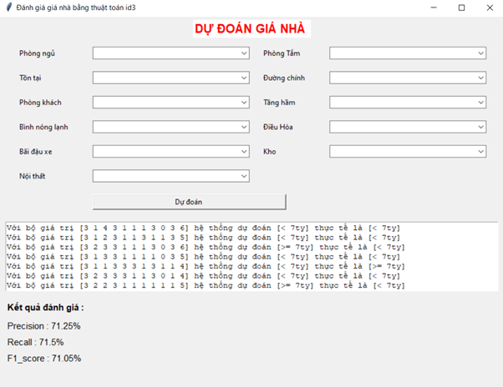
6. DEMO GIAO DIỆN

Slide 23
Thanks!

